Slide 1
EUROPA LA VUELTA AL MUNDO EN 885 JARDINES
FRANCIA.-CW
Selección de textos y fotografías por
JOSE ELIAS BONELLS

Slide 2
Jardín Botánico de Haute-Bretagne
El Jardín Botánico de Haute-Bretagne es un jardín botánico de propiedad privada de 25 hectáreas de extensión.
Está categorizado por el "Ministère de la Culture et de la Communication" con la etiqueta de Jardin Remarquable.
Se encuentra en Châtellier, Francia.
El "jardin botanique de Haute-Bretagne" se situa en la comuna de Châtellier, a diez kilómetros al norte de la ciudad medieval de Fougères entre Rennes y el Mont Saint-Michel, en la proximidad de la "A84" la "autoroute des Estuaires" (Autovía de los Estuarios).
Notes:
Chatelier

Slide 3
El "jardin botanique de Haute-Bretagne" fue creado en 1847 alrededor del "château de la Foltière".
El edificio es una antigua Mansión que fue el cuartel general del Conde Joseph de Puisaye, que intentó sublevar los departamentos del Oeste durante el Revolución francesa.
En 1826, el "domaine de la Foltière" es adquirido por la familia "Frontin des Buffards" que lo arregla construyendo el actual castillo y un parque romántico a la inglesa.

Slide 4
Después de haber sido abandonada una gran parte de siglo XX, el "domaine de la Foltière" y su parque se beneficiaron de una restauración a partir de 1995 bajo el impulso de su nuevo propietario, Monsieur Jouno, que adquirió la propiedad en 1994.
La restauración permitió la creación de dieciseis jardines temáticos vinculados a una inspiración poética, la historia de los jardines o los recuerdos de viaje.
Desde entonces, se diseñaron ocho jardines temáticos, lo que eleva su número a un total de venticuatro jardines.

Slide 5
Los jardines temáticos son de estilos franceses, ingleses, botánicos o contemporáneos.
Se diseñó cada jardín manifestando su propio ambiente y para adaptarse a la topografía del "domaine de la Foltière".
El medio ambiente del parque es muy ondulado y enselvado y sus contornos están delimitados por una barrera de árboles.
Los venticuatro jardines del jardín botánico se agrupan en torno a tres temas dominantes: "l’Arcadie", los "jardins romantiques" y los "jardins du crépuscule.
El jardín botánico de Haute-Bretagne agrupa millares de especies vegetales sobre un terreno de veinticinco hectáreas.

Slide 6
Se contabilizan árboles frutales, plantas perennes, árboles notables, árboles de alineación.
Más de 7000 taxones se han contabilizado en el parque.
En marzo, el clima es favorable a la floración de algunas plantas como las camelias, las magnolias campbellii, las adelfillas o los narcisos.
En abril, son los jacintos o las azaleas las que florecen a su vez.
Se establece una rica colección de plantas de tierra ácida. Especialmente bien adaptada, esta colección incluye principalmente rhododendron, aceres de Japón, camelias, embothrium, magnolias, kalmias, o hydrangeas.

Slide 7
En abril, son los jacintos o las azaleas las que florecen a su vez.
Se establece una rica colección de plantas de tierra ácida.
Especialmente bien adaptada, esta colección incluye principalmente rhododendron, aceres de Japón, camelias, embothrium, magnolias, kalmias, o hydrangeas.
Se dedican algunos espacios a los niños, como el parque prehistórico, el laberinto de Robinsones o el gran puente suspendido.

Slide 8
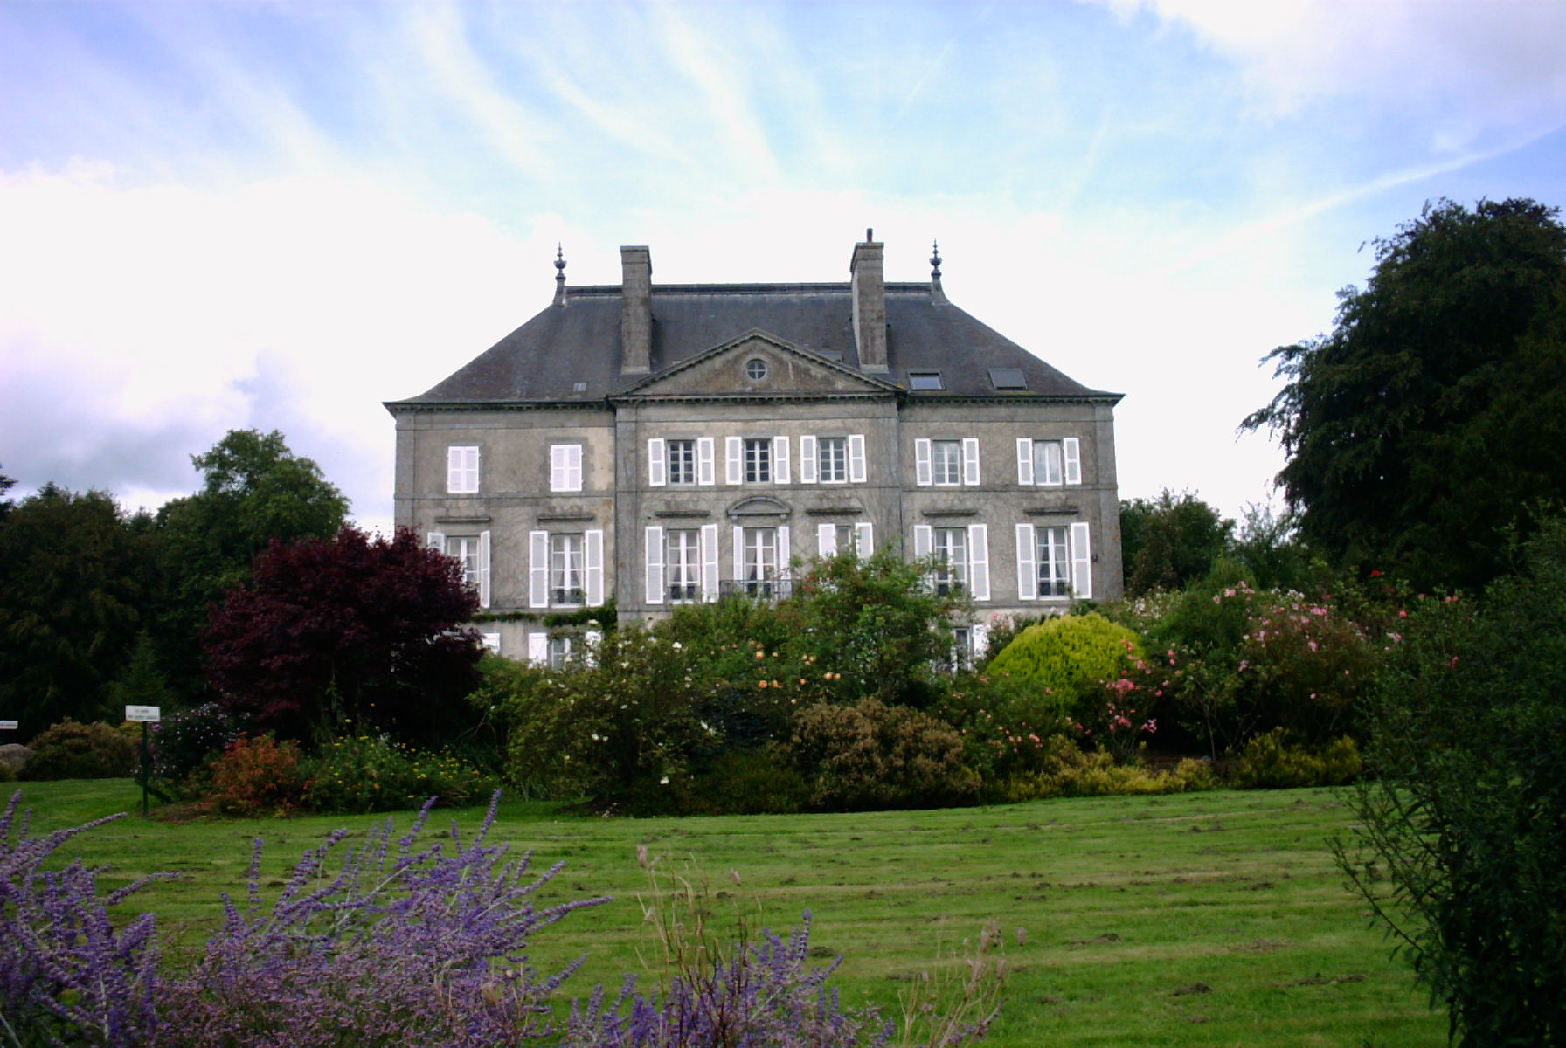
Notes:
Chatelier

Slide 9
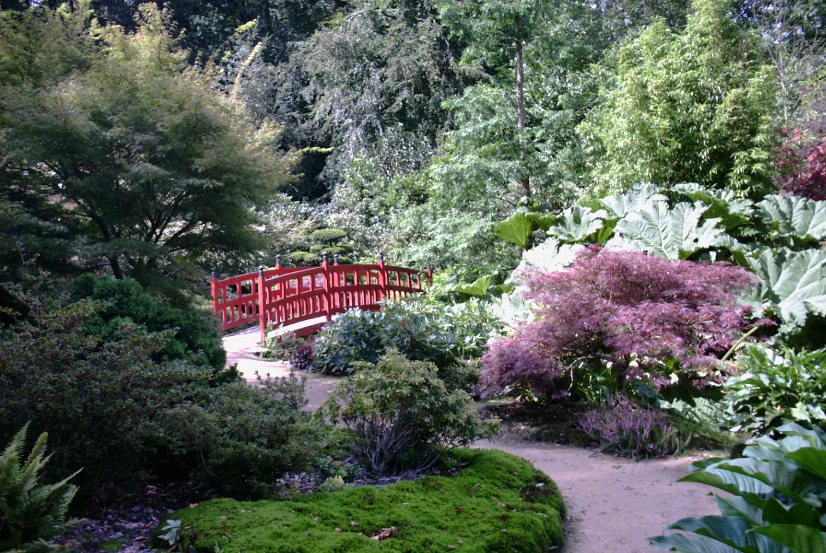
Notes:
Chatelier

Slide 10
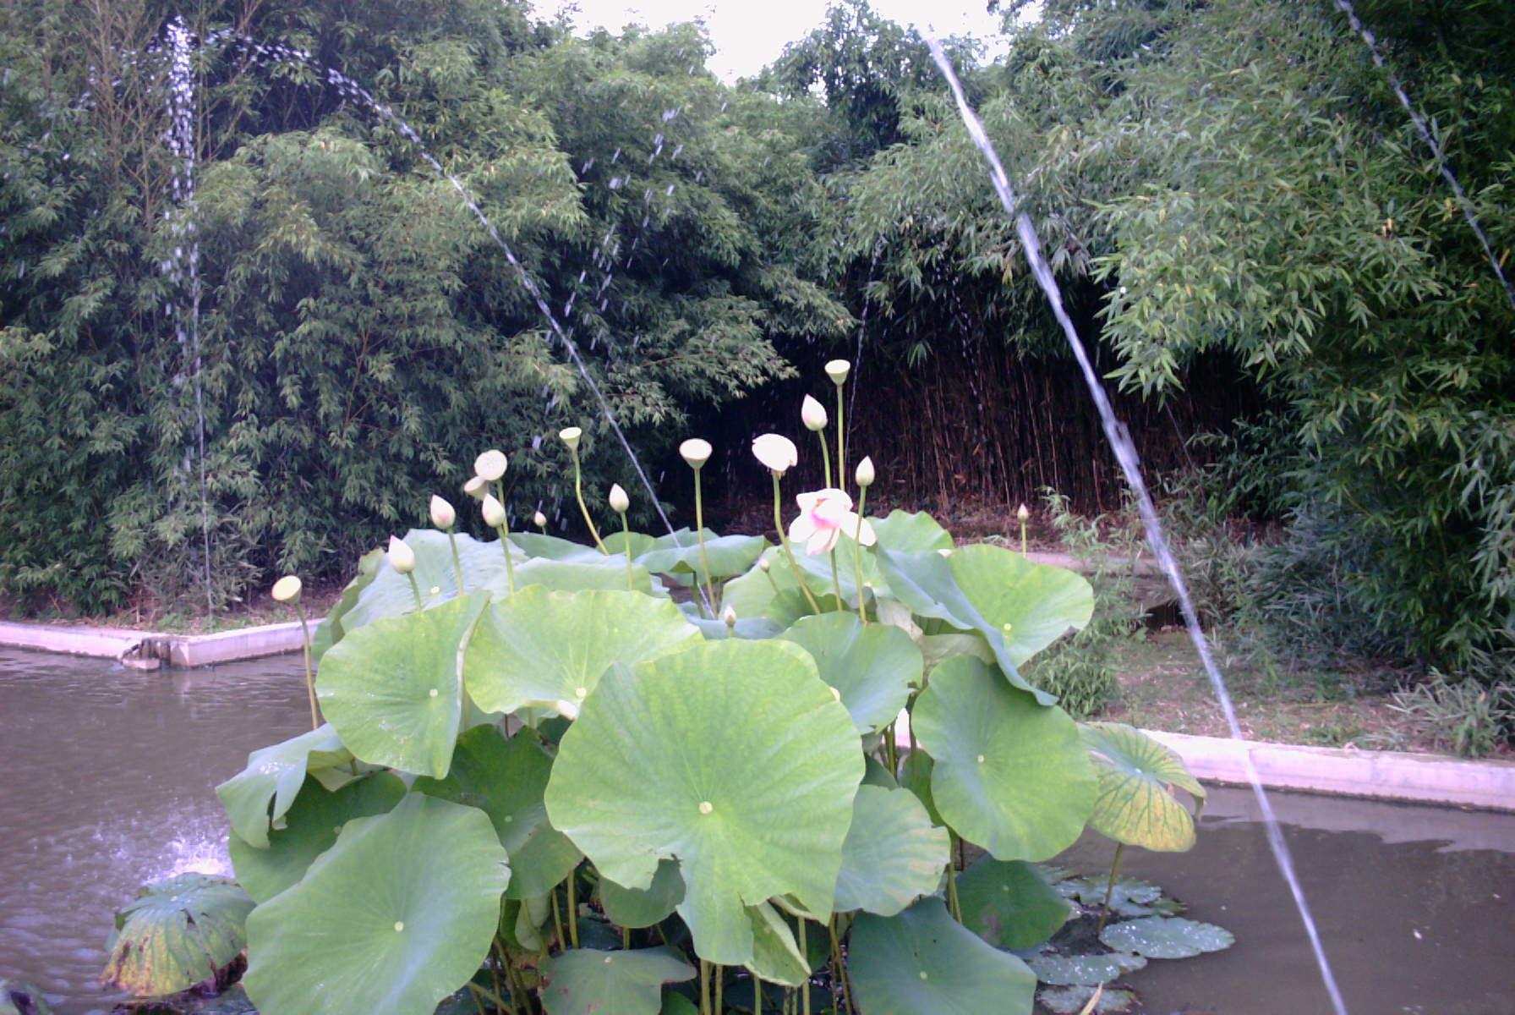
Notes:
Chatelier

Slide 11
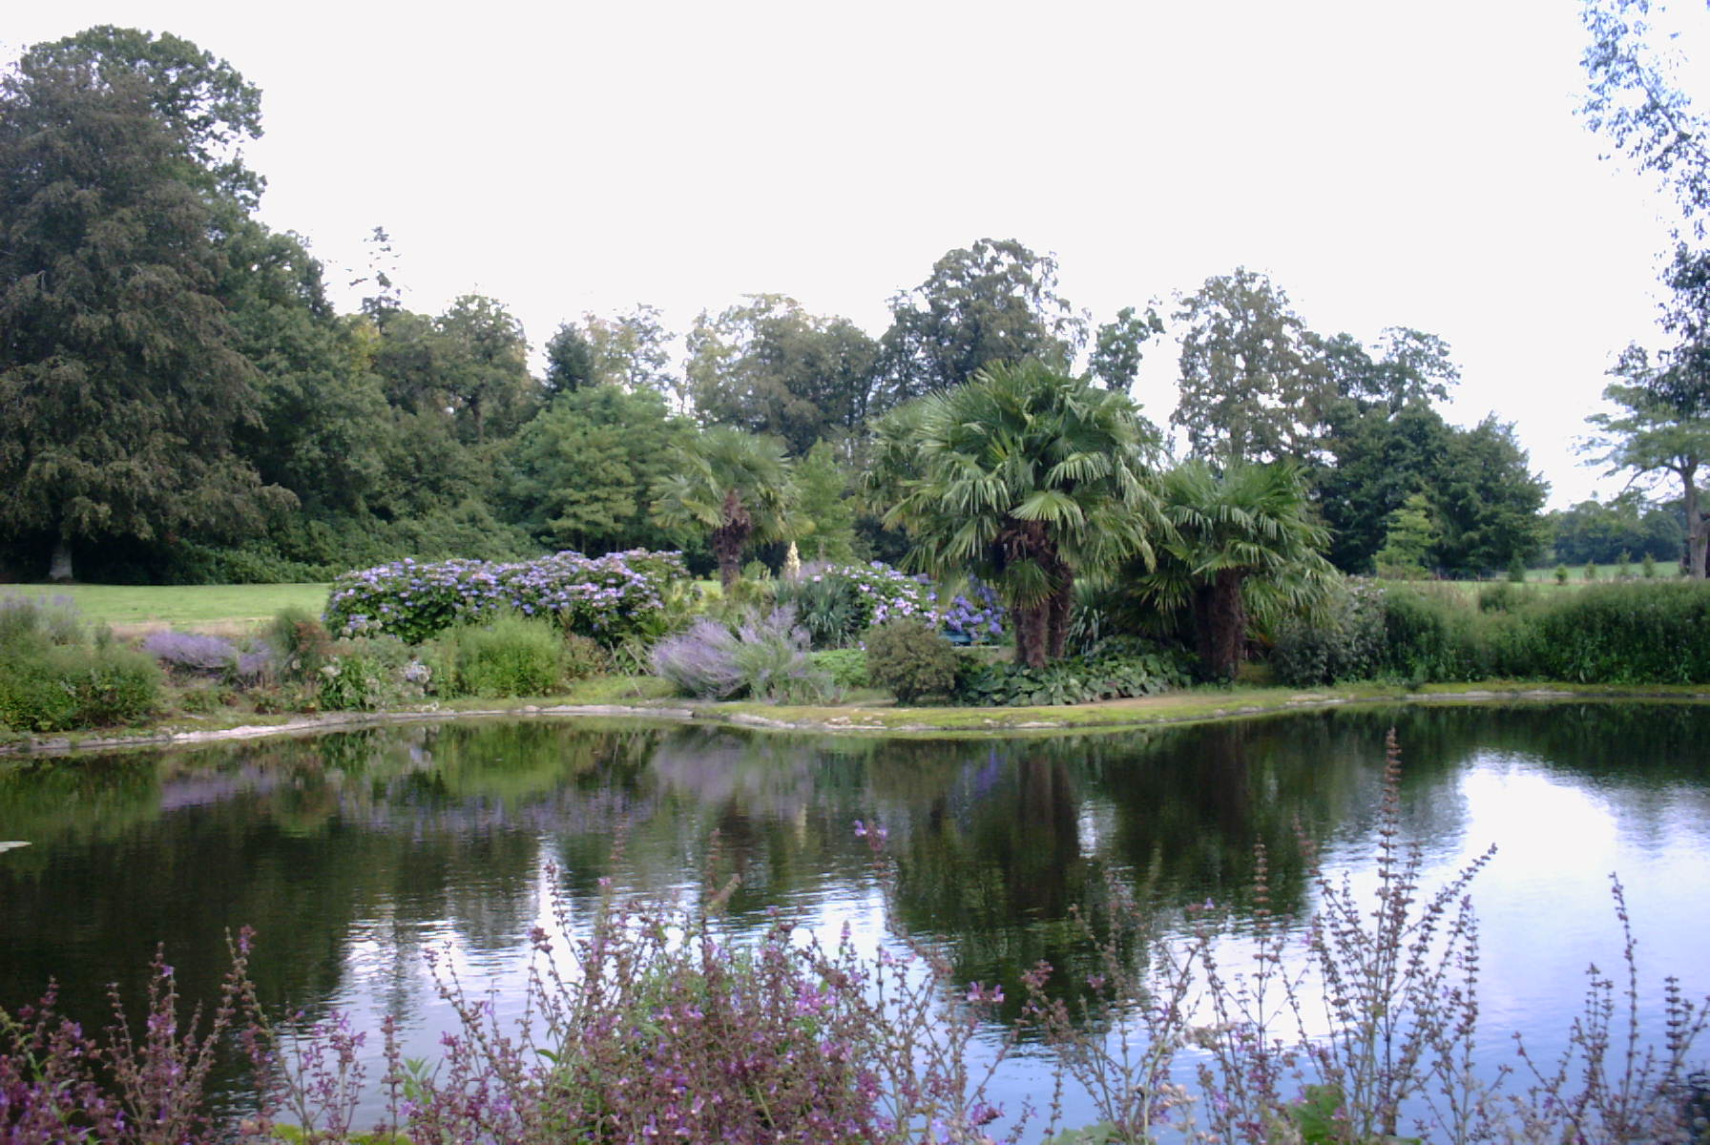
Notes:
Chatelier

Slide 12
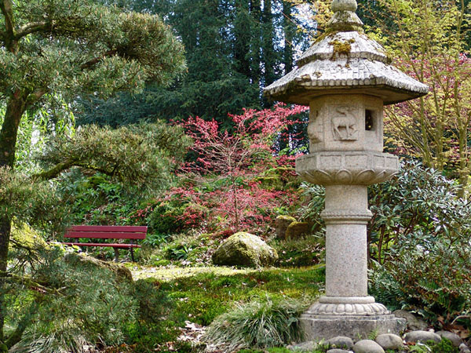
Notes:
Chatelier

Slide 13
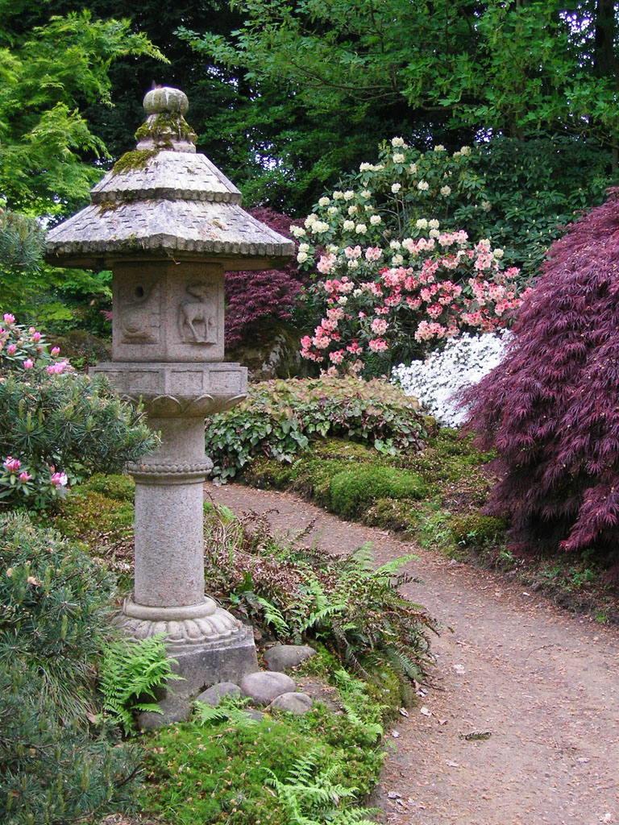
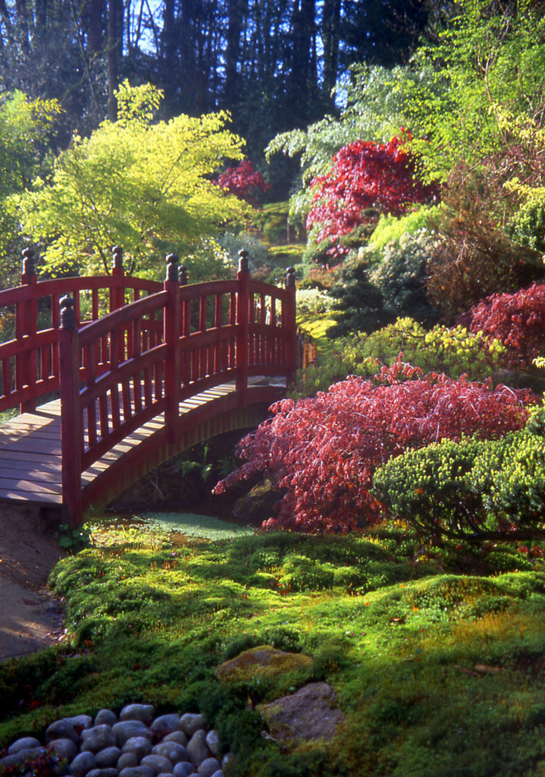
Notes:
Chatelier

Slide 14
Notes:
Chatelier

Slide 15
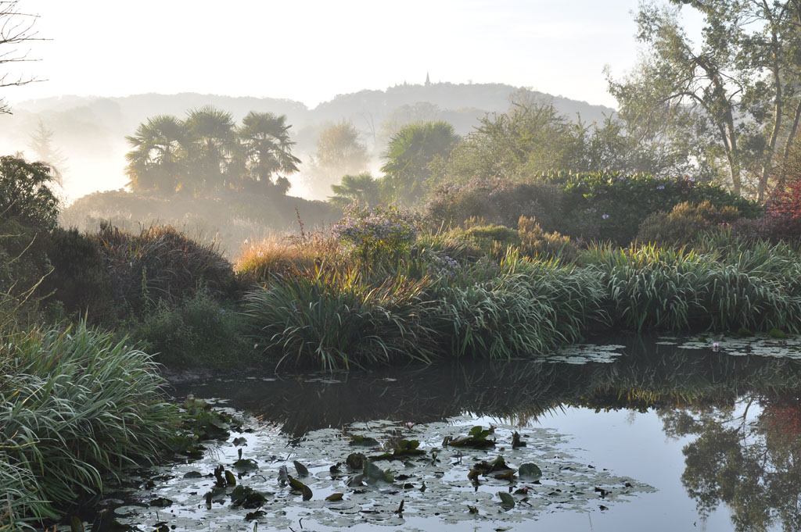
Notes:
Chatelier

Slide 16
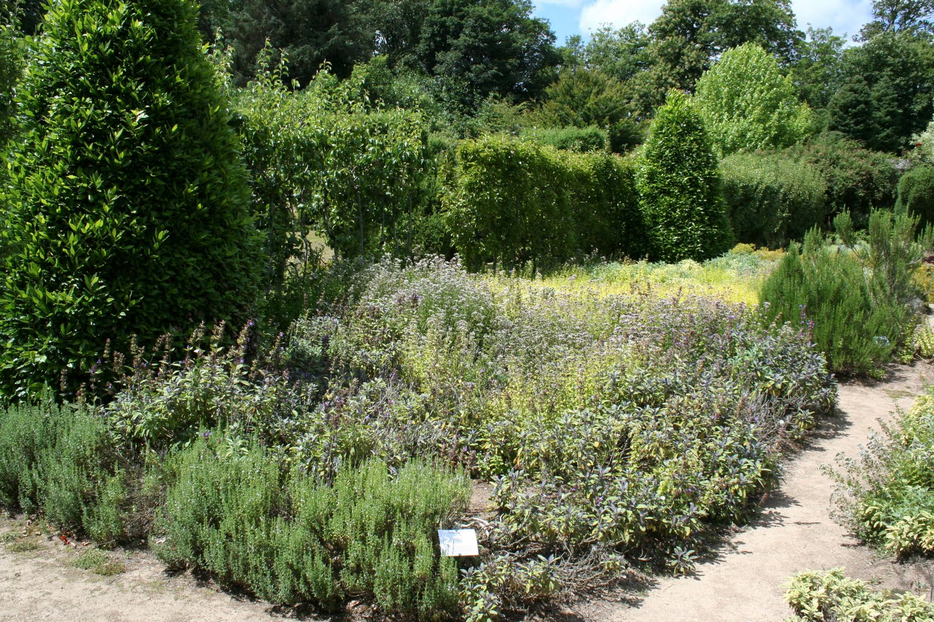
Notes:
Chatelier

Slide 17
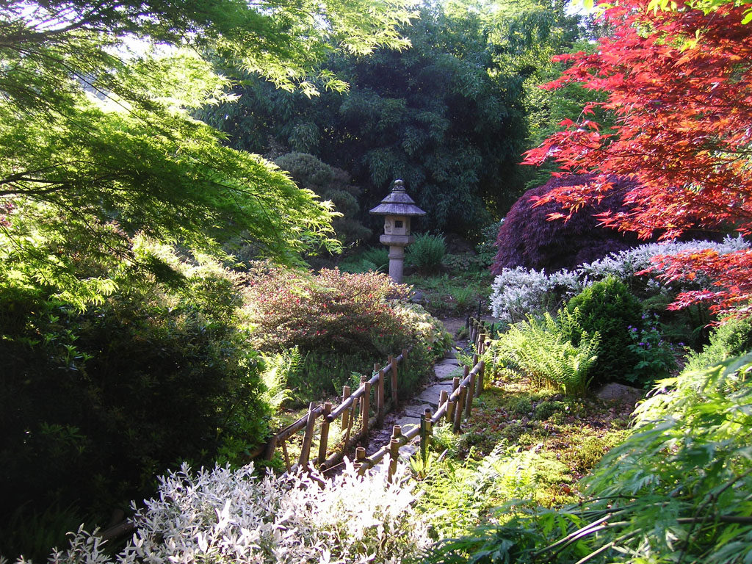
Notes:
Chatelier

Slide 18
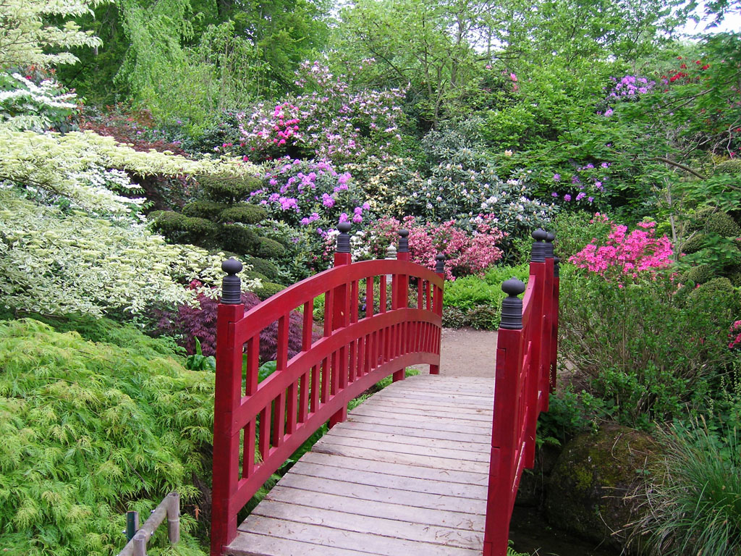
Notes:
Chatelier

Slide 19
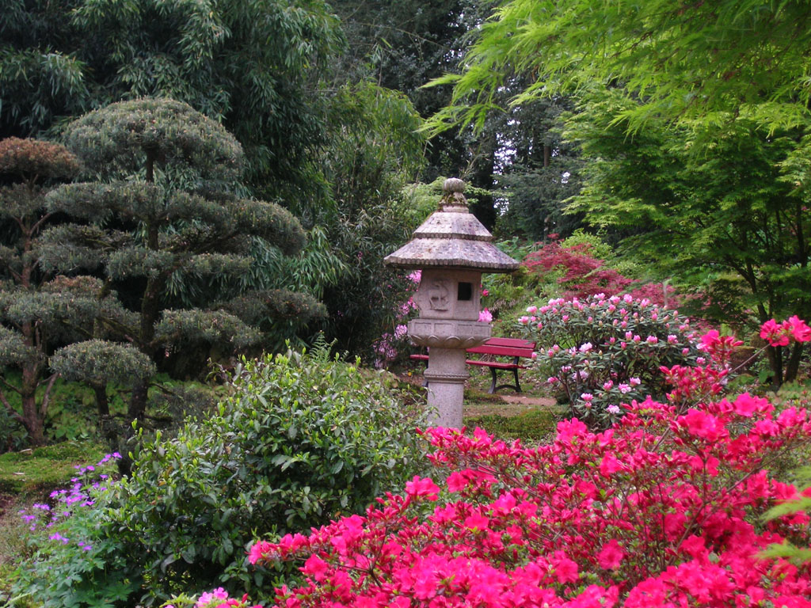
Notes:
Chatelier

Slide 20
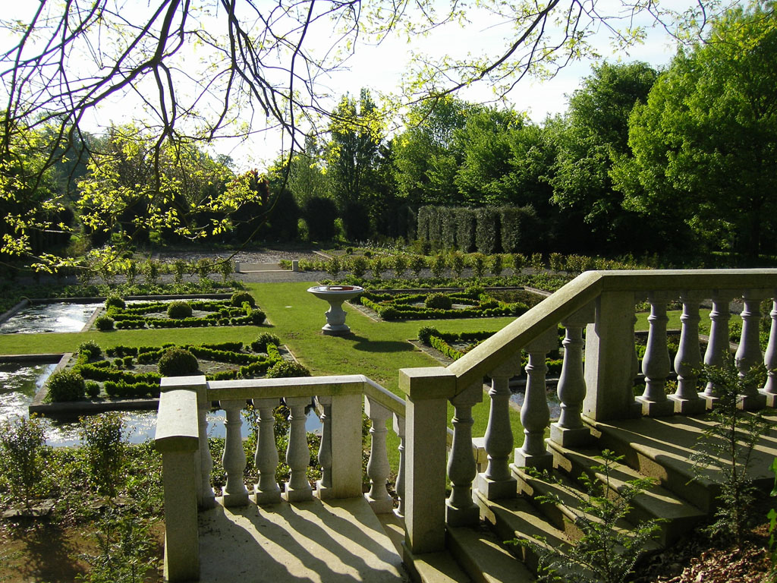
Notes:
Chatelier

Slide 21
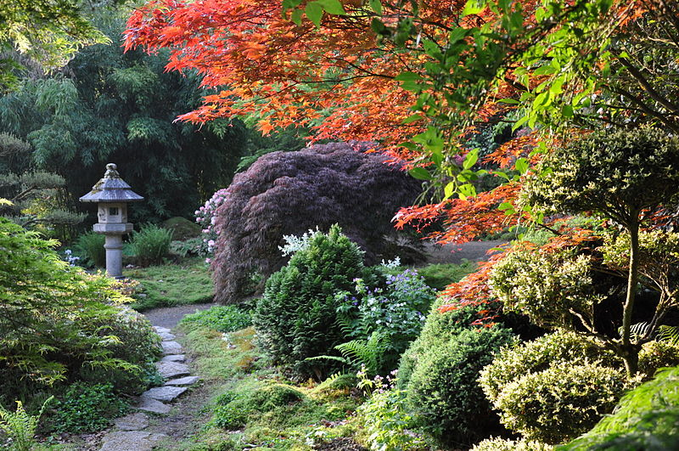
Notes:
Chatelier

Slide 22
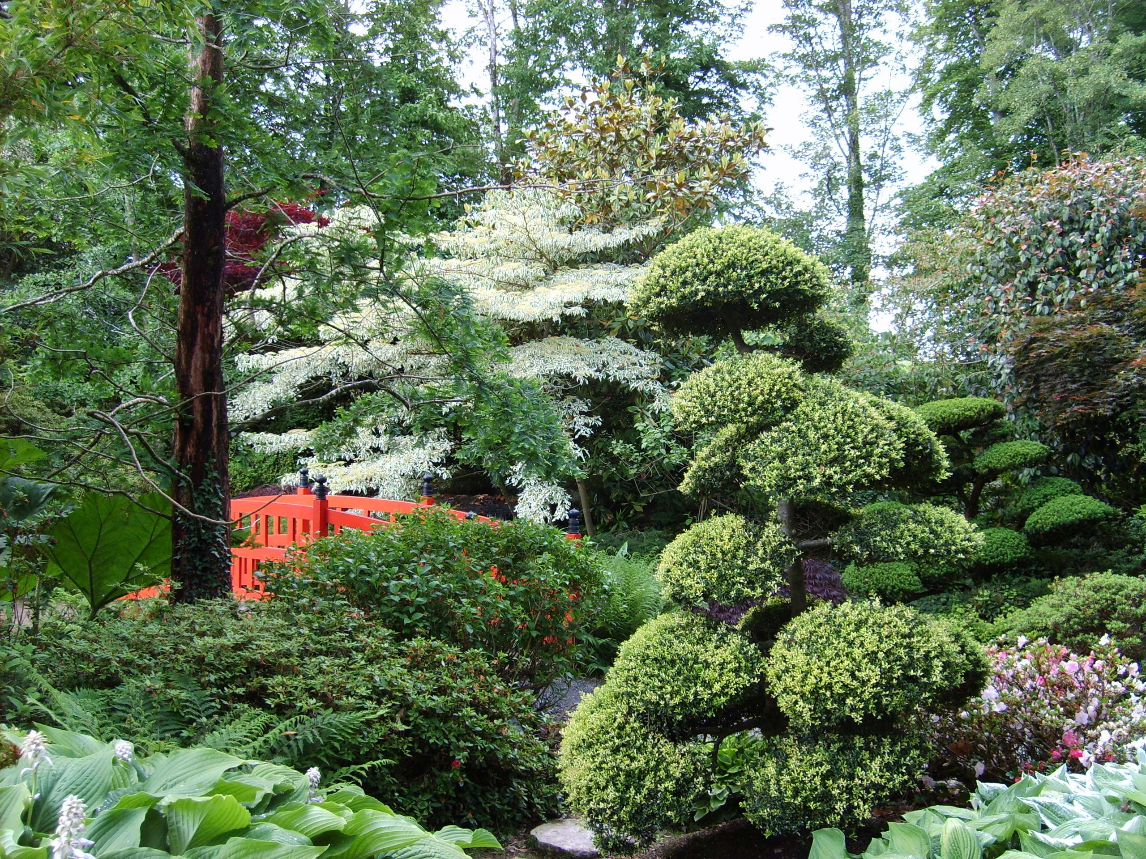
Notes:
Chatelier

Slide 23
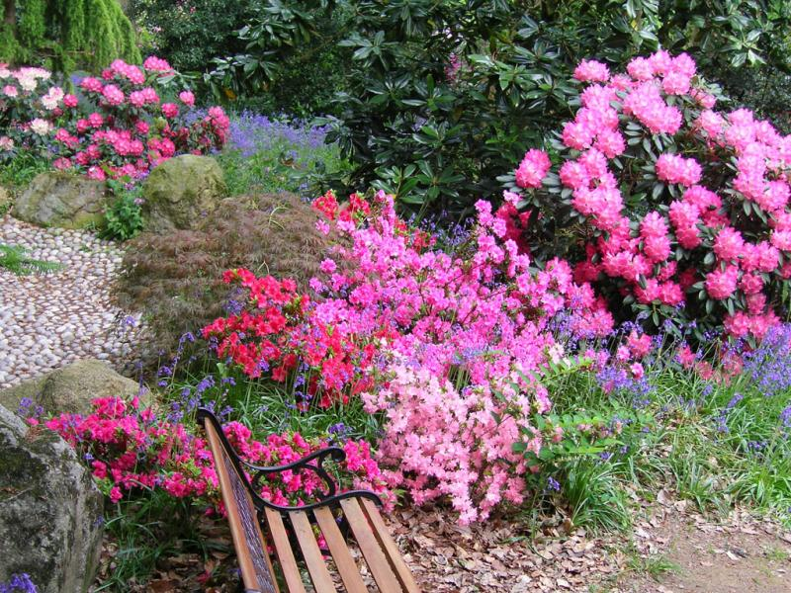

Slide 24
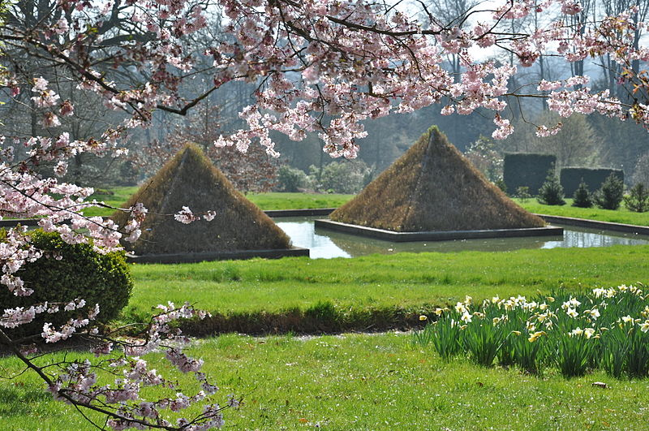
Notes:
Chatelier

Slide 25

Notes:
Chatelier

Slide 26
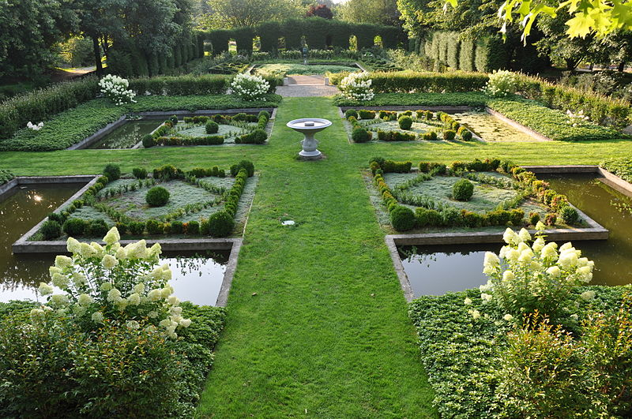
Notes:
Chatelier.-Le Jardin secret

Slide 27
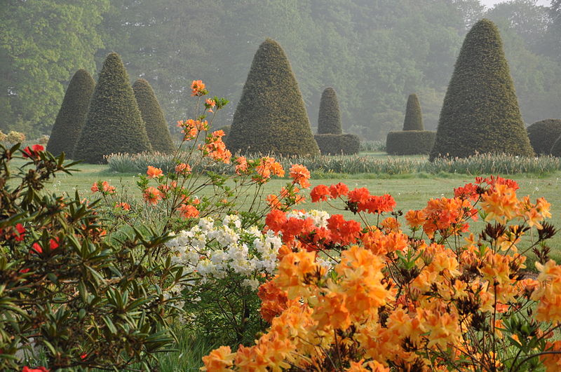
Notes:
Chatelier.-Le jardin de l´Olimpe

Slide 28
Notes:
Chatelier

Slide 29
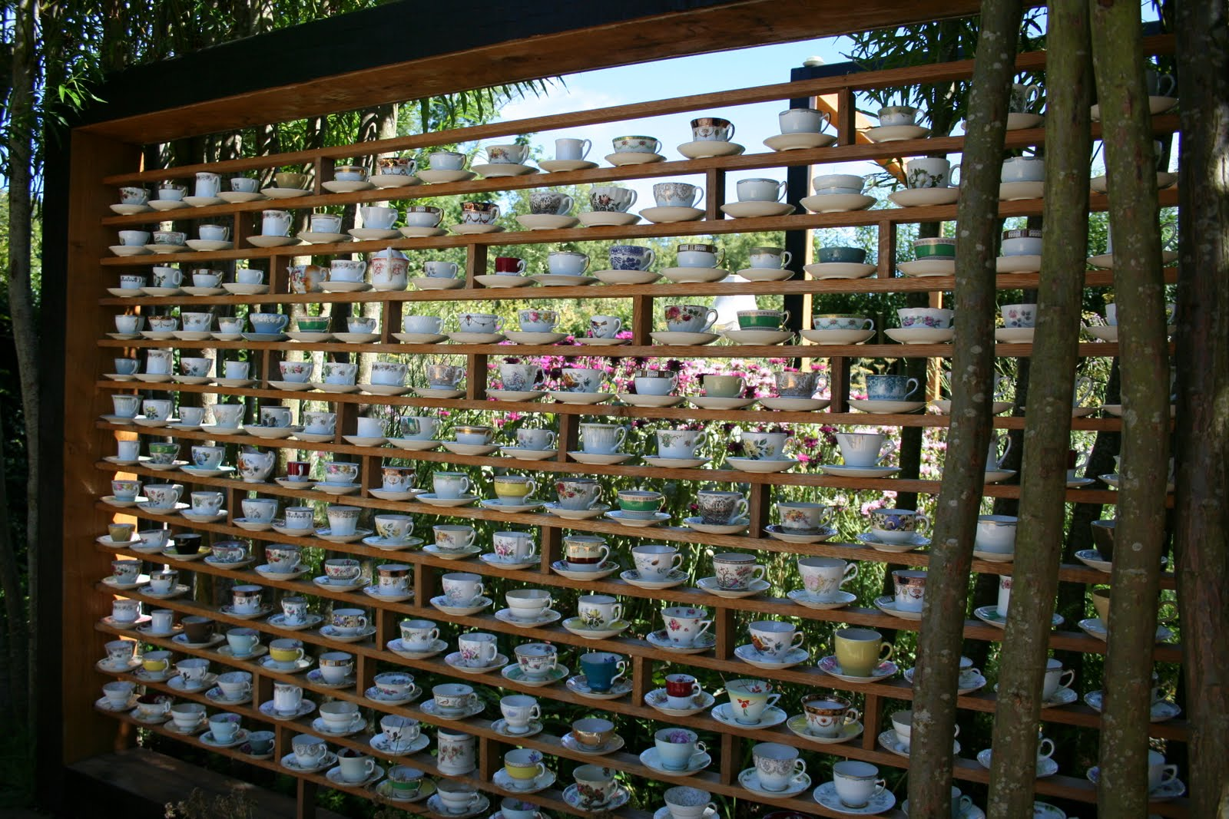
Notes:
Chatelier

Slide 30
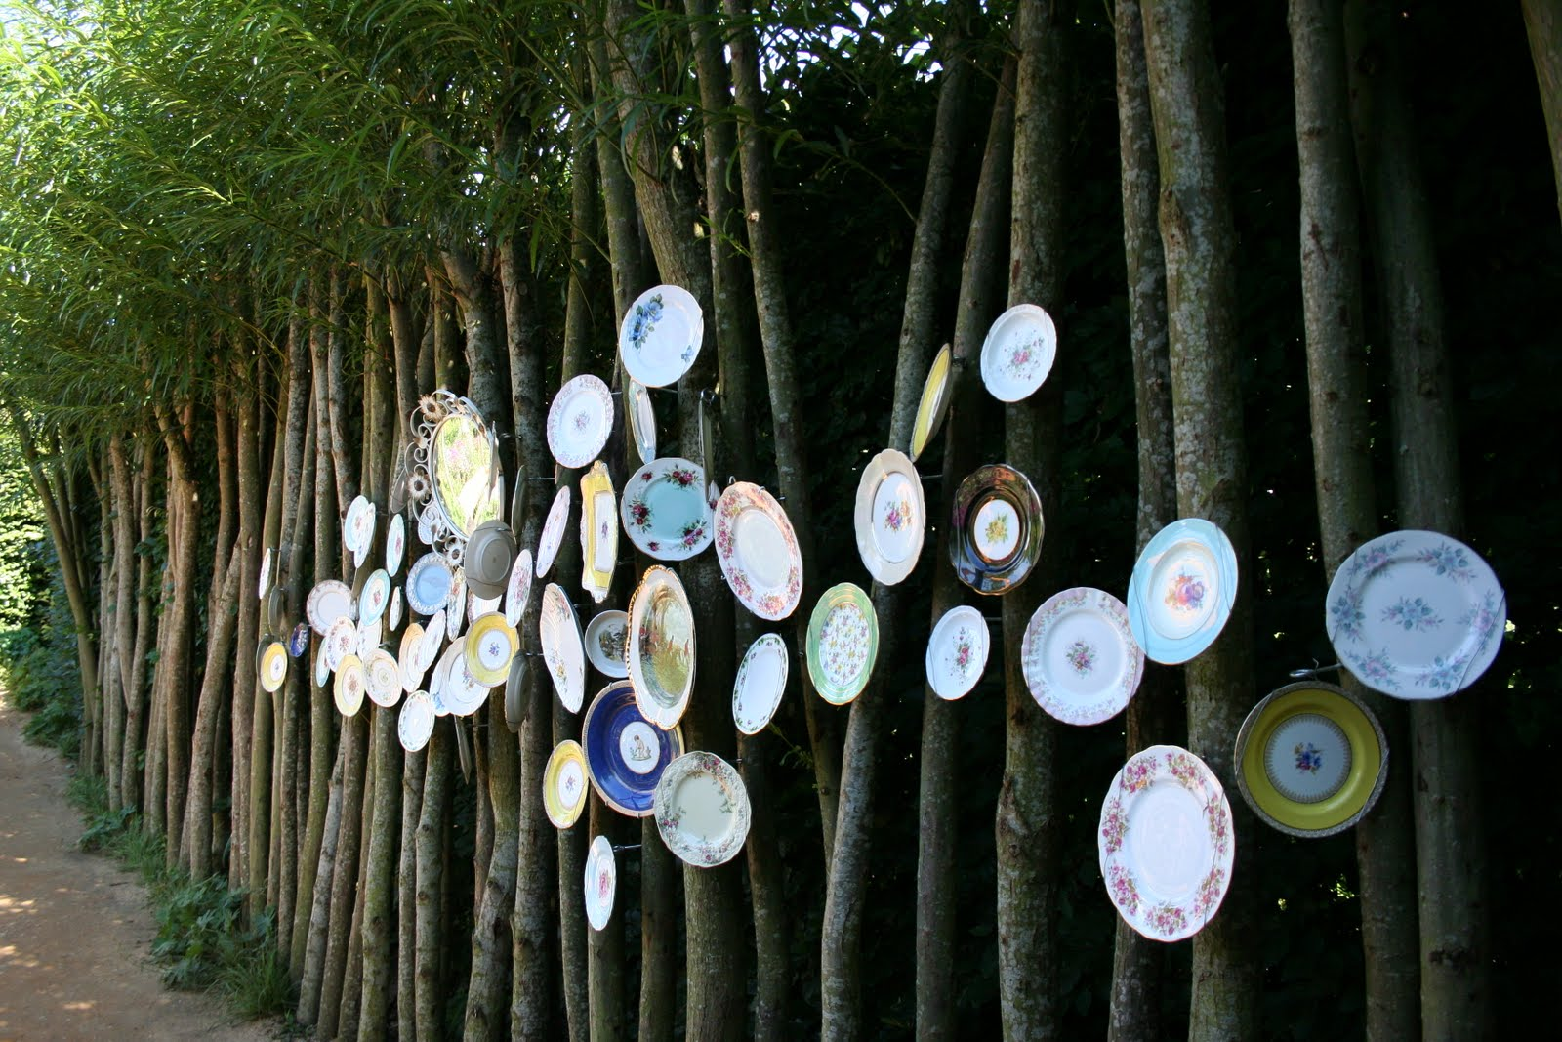
Notes:
Chatelier

Slide 31
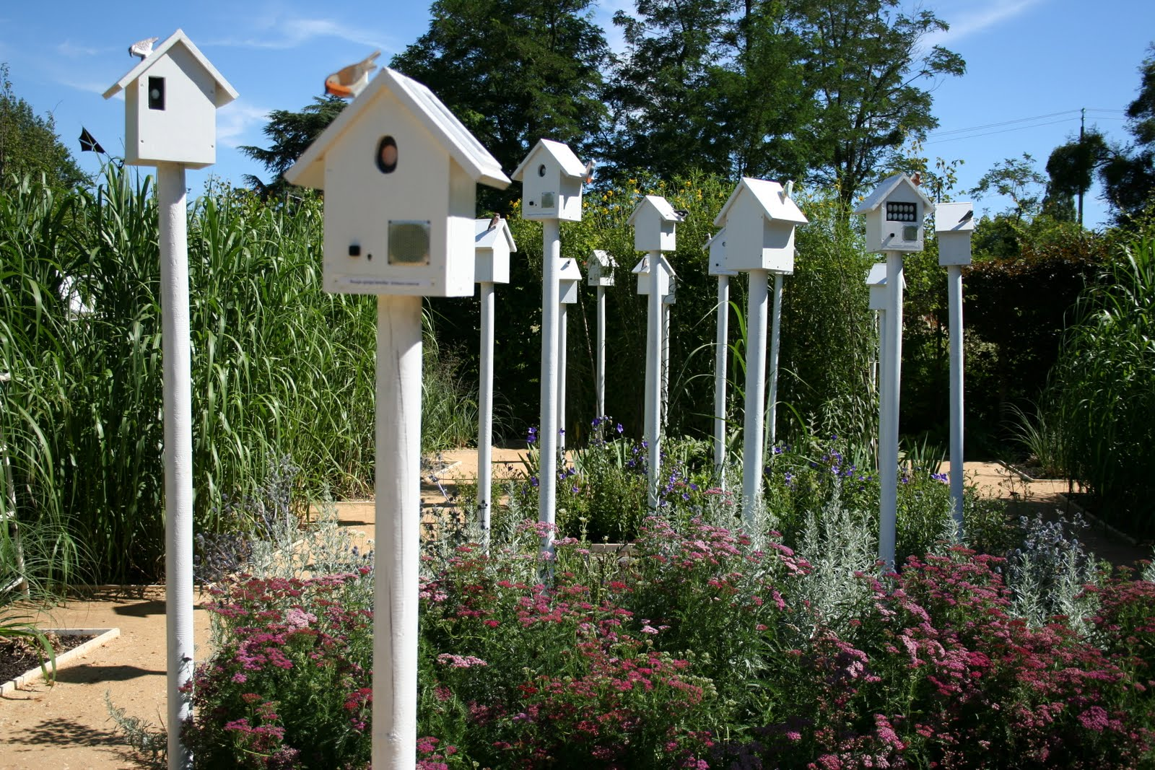
Notes:
Chatelier

Slide 32
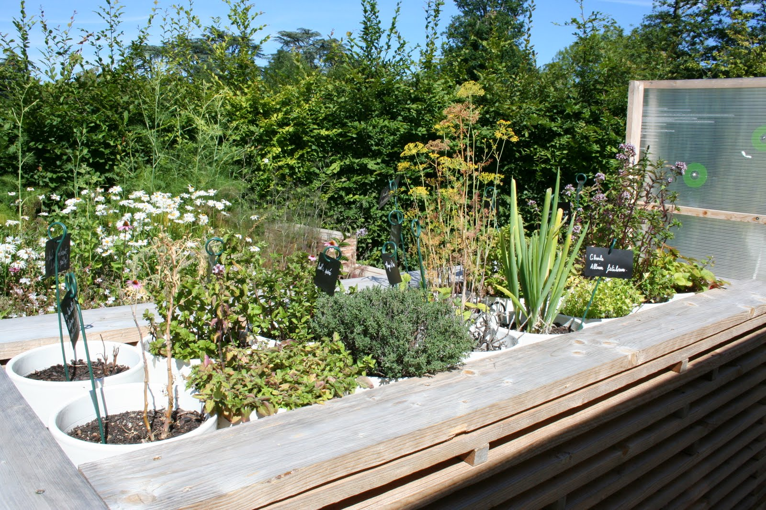
Notes:
Chatelier

Slide 33
Clos de Cloudray
Le Clos du Coudray es un jardín orgánico con la guardería contigua desarrollado por la familia Le Bret desde 1973.
El jardín está dividido en habitaciones distintas - hay un potager, jardín de rocas, y el jardín exótico, y jardín de rosas con pérgola.
El Clos du Coudray ahora es administrado por los hijos de los creadores de jardines.
Aquí, sin productos químicos una gran variedad de plantas que ofrecen un paseo a través de diferentes ambientes naturales recompuestos.

Slide 34
Con unas pocas plantas raras, incluidas las formas epimediums originales.
Jardin de 20.000 m2 que cuenta con una serie de jardines temáticos que incluye un jardín de rosas plantado con plantas perennes, un borde mixto, un jardín de rocas, un exótico jardín, un jardín a la sombra con algunas hostas fabulosas, una hermoso potager estilo francés con arriates de flores y largos caminos verdes a través de los arriates de gran tamaño.
El jardín, en septiembre de 2009 y es sin duda uno de los jardines preferidos en Francia.

Slide 35
El Clos du Coudray es un jardín Familiar iniciado en 1973 por Jean y Marie-Christine Lebret y ahora es una serie maravillosa de los jardines maduros, cada uno de los cuales se ha creado con un ojo excepcional para el color y la forma.

Slide 36
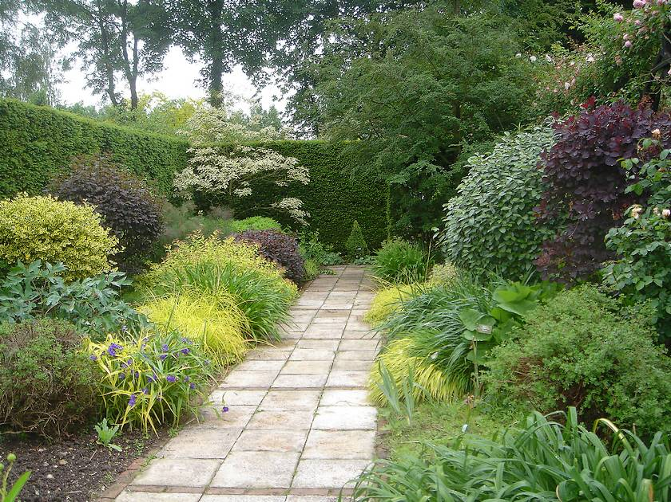
Notes:
Clos de Coudray.

Slide 37
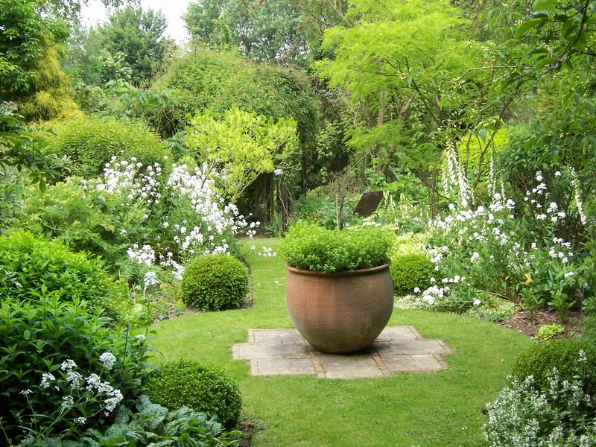
Notes:
Clos de Coudray.

Slide 38
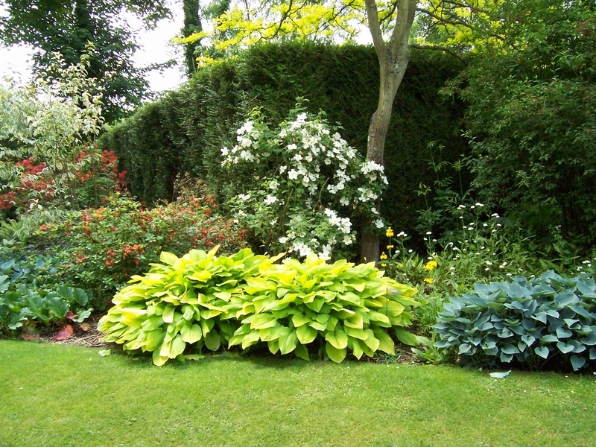
Notes:
El Clos du Coudray

Slide 39
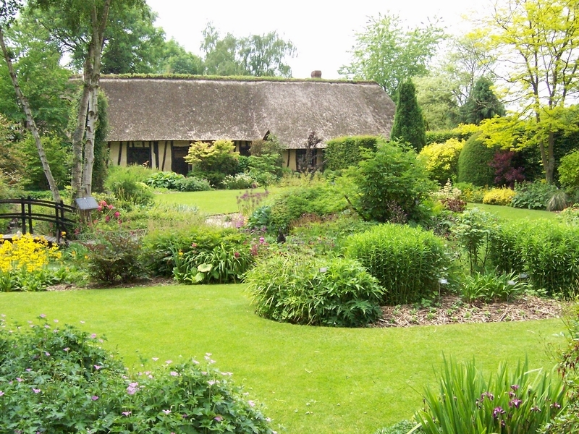
Notes:
El Clos du Coudray

Slide 40
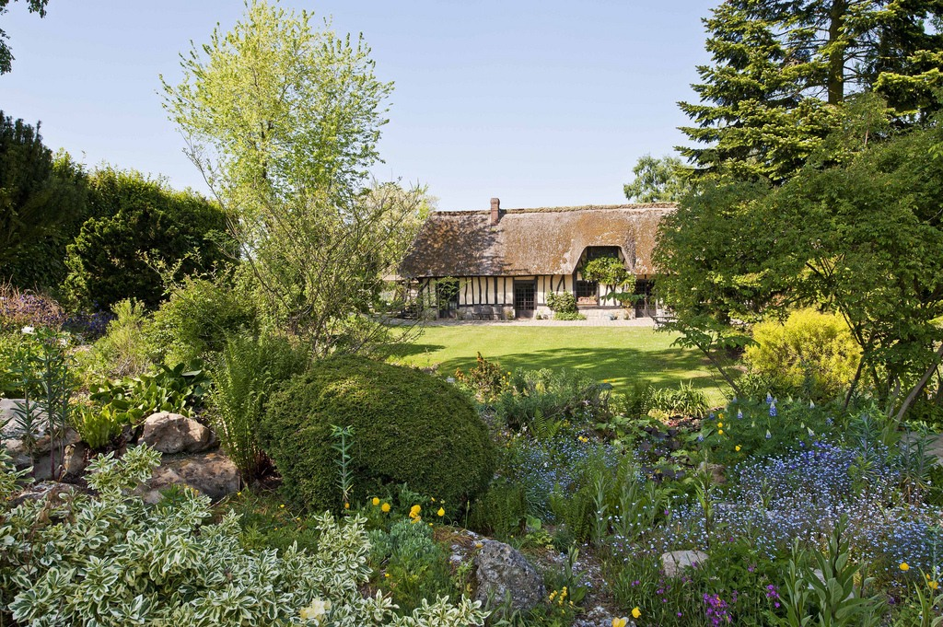
Notes:
El Clos du Coudray

Slide 41
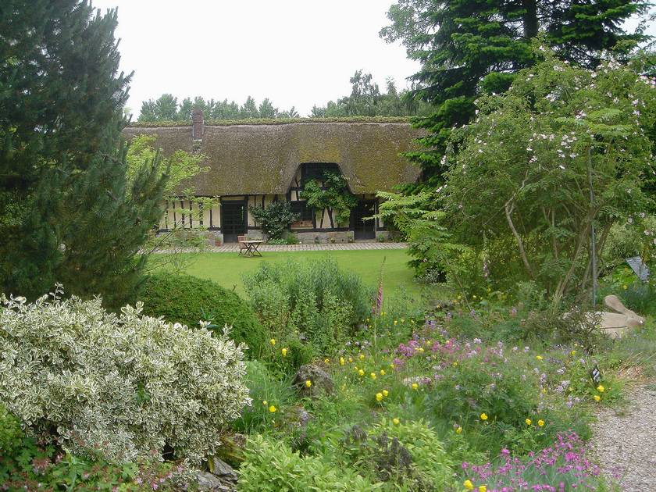
Notes:
El Clos du Coudray

Slide 42
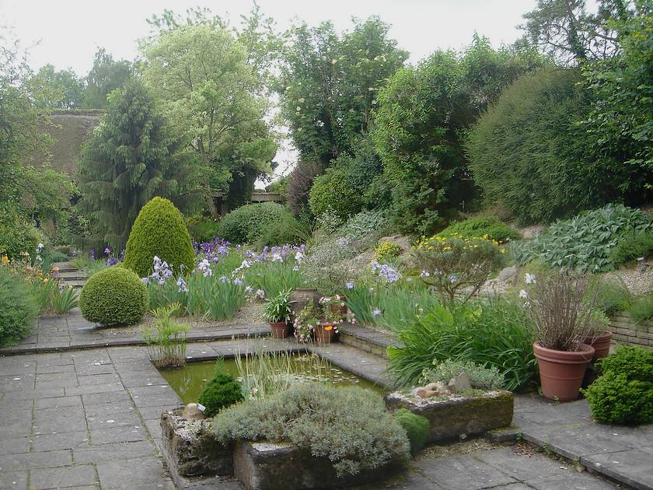
Notes:
El Clos du Coudray

Slide 43
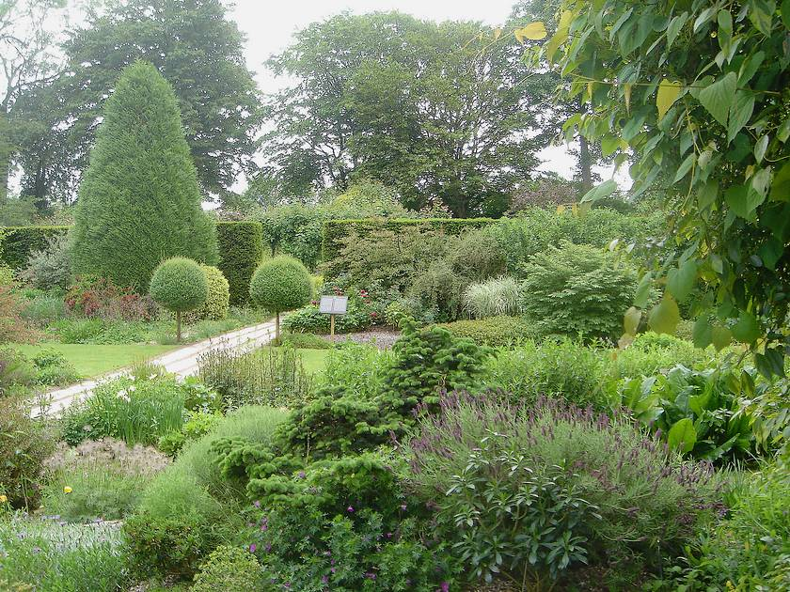
Notes:
El Clos du Coudray

Slide 44
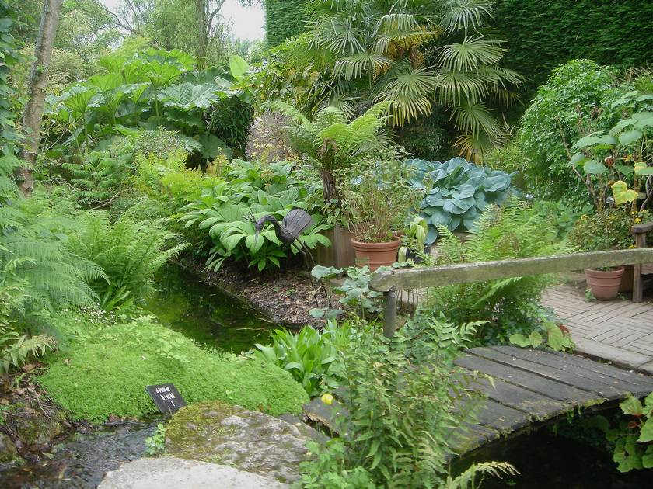
Notes:
El Clos du Coudray

Slide 45
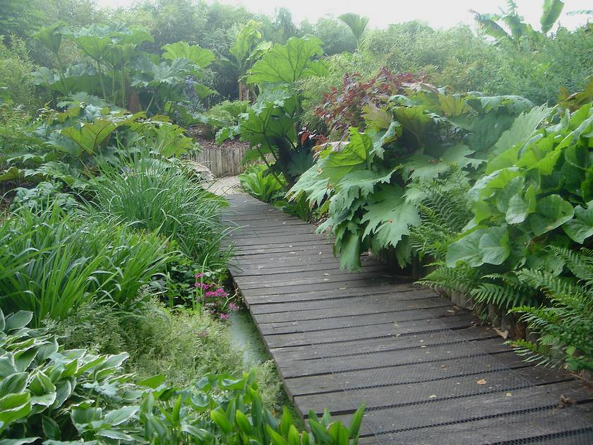
Notes:
El Clos du Coudray

Slide 46
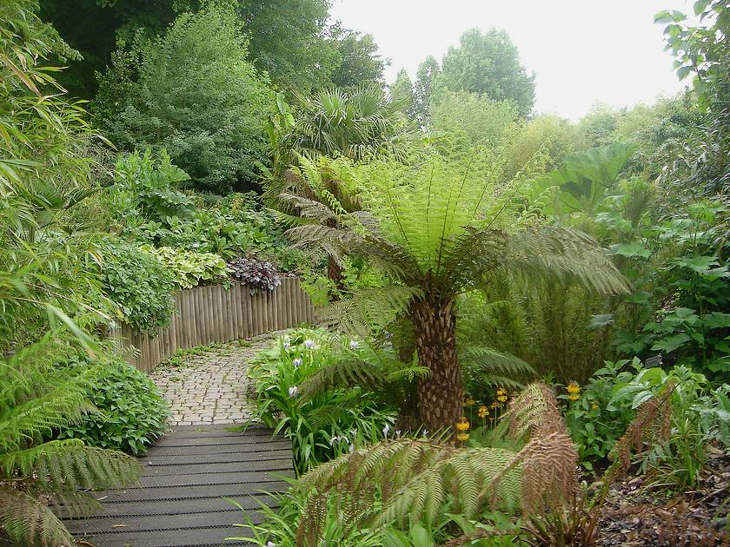
Notes:
El Clos du Coudray

Slide 47
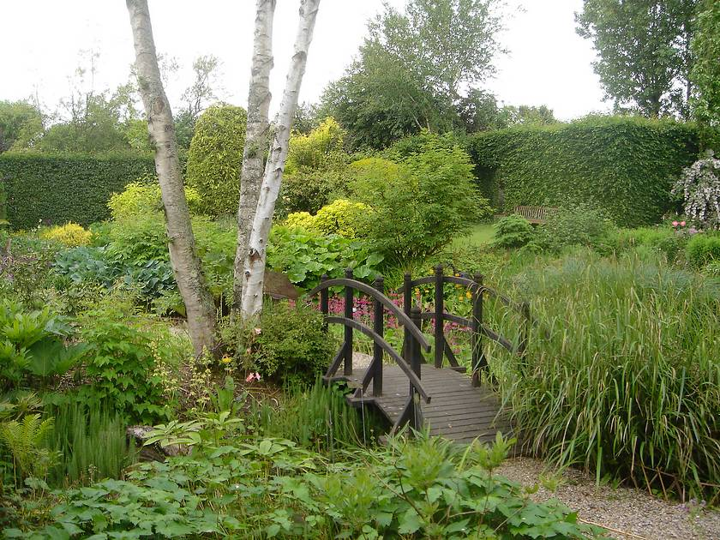
Notes:
El Clos du Coudray

Slide 48
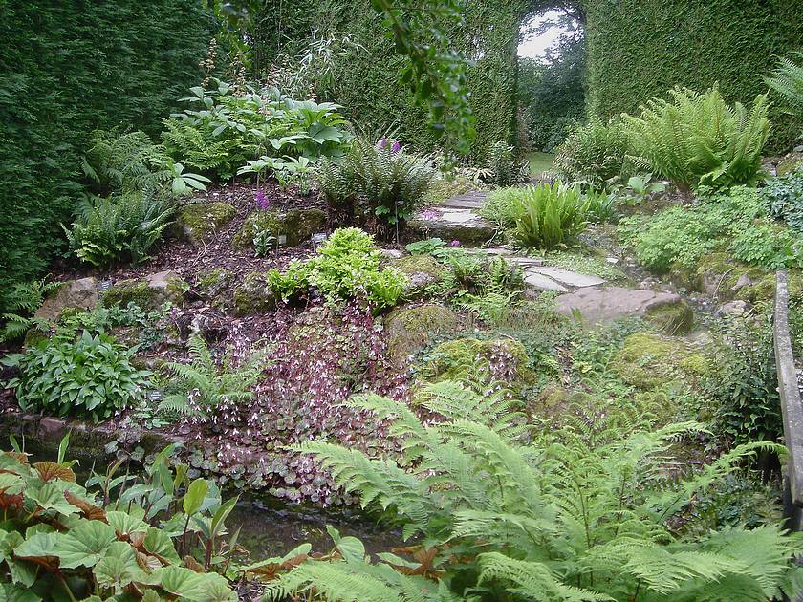
Notes:
El Clos du Coudray

Slide 49
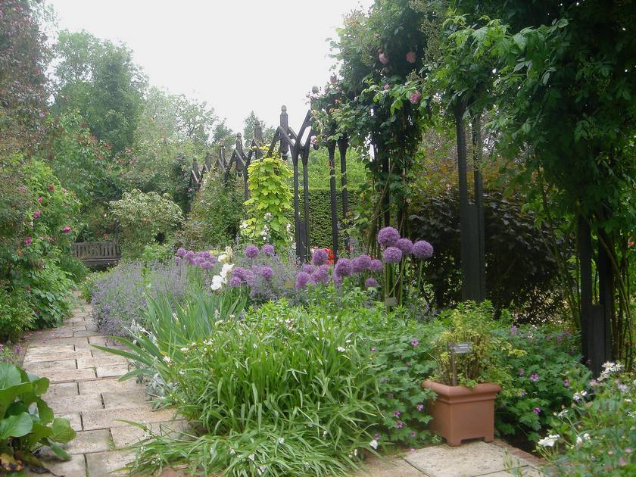
Notes:
El Clos du Coudray

Slide 50
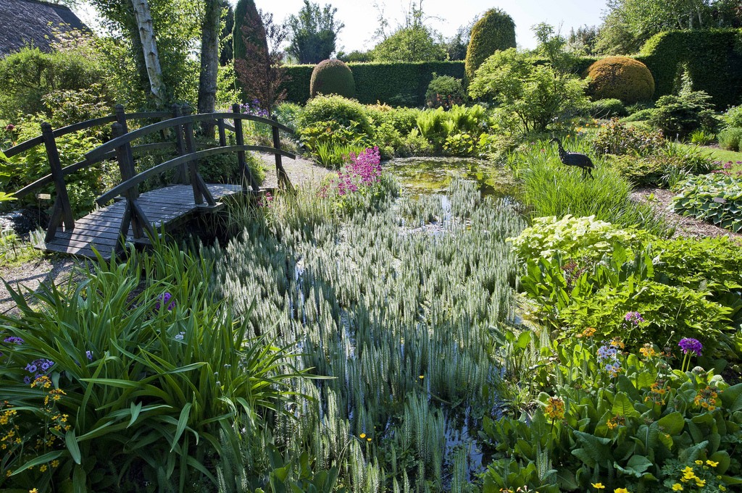
Notes:
El Clos du Coudray

Slide 51
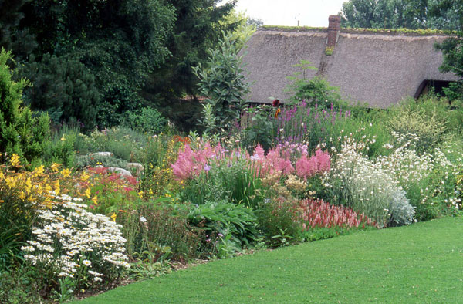
Notes:
El Clos du Coudray

Slide 52
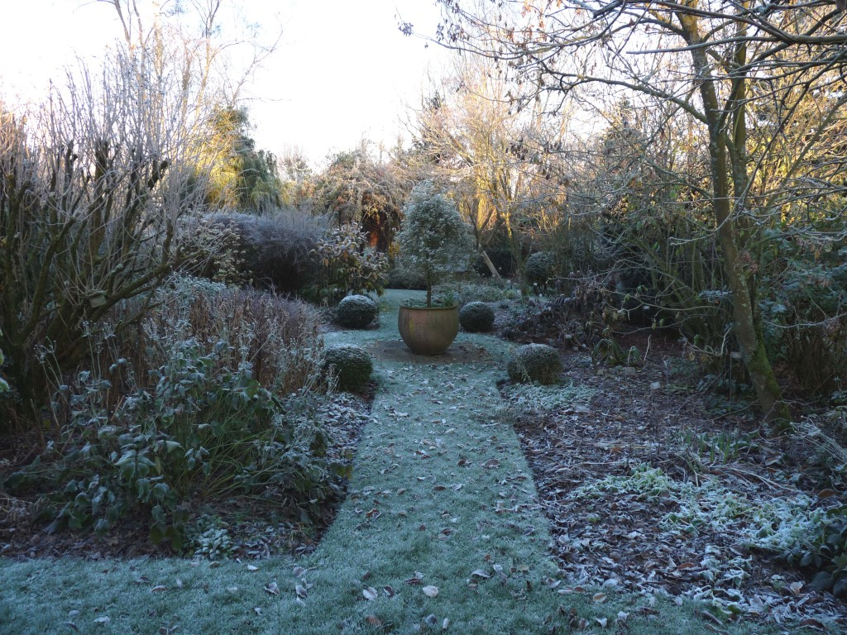
Notes:
El Clos du Coudray

Slide 53
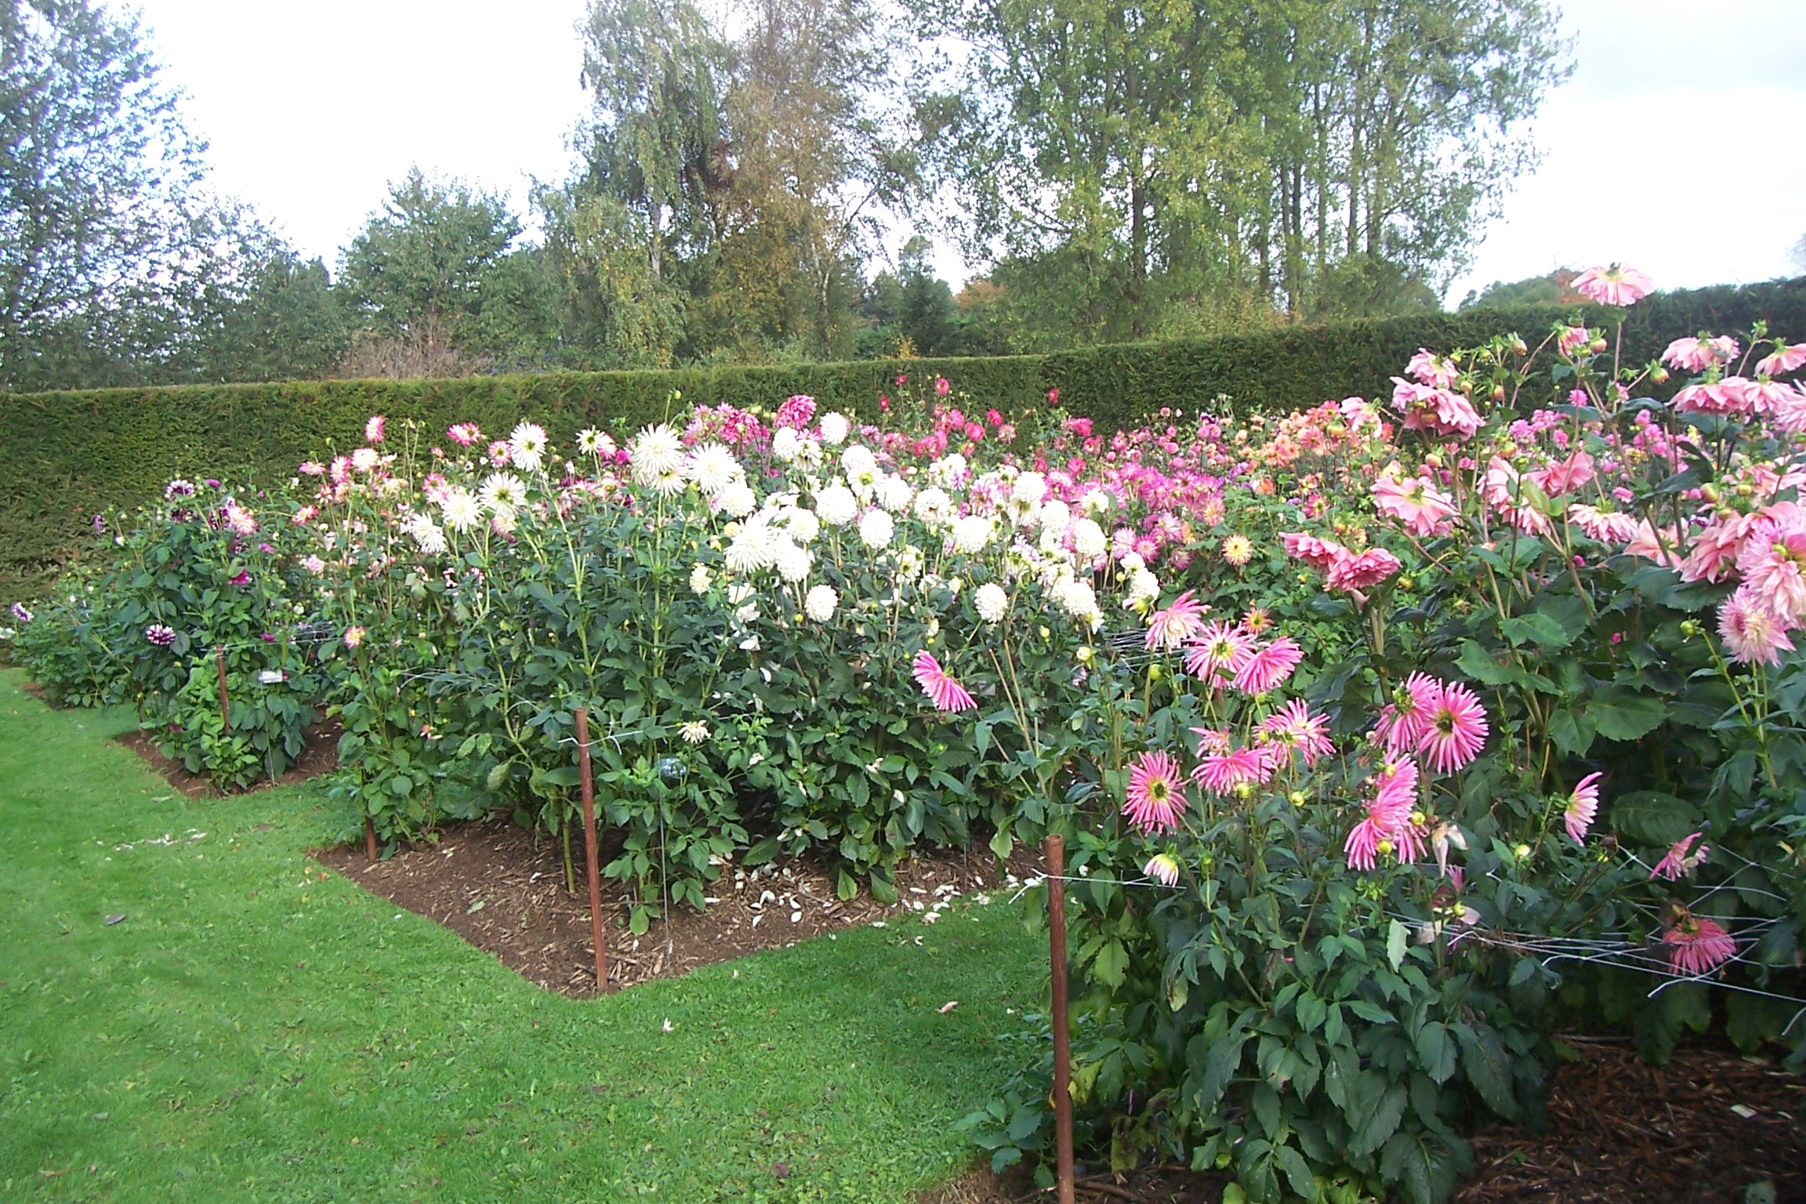
Notes:
El Clos du Coudray .-Dalhias

Slide 54
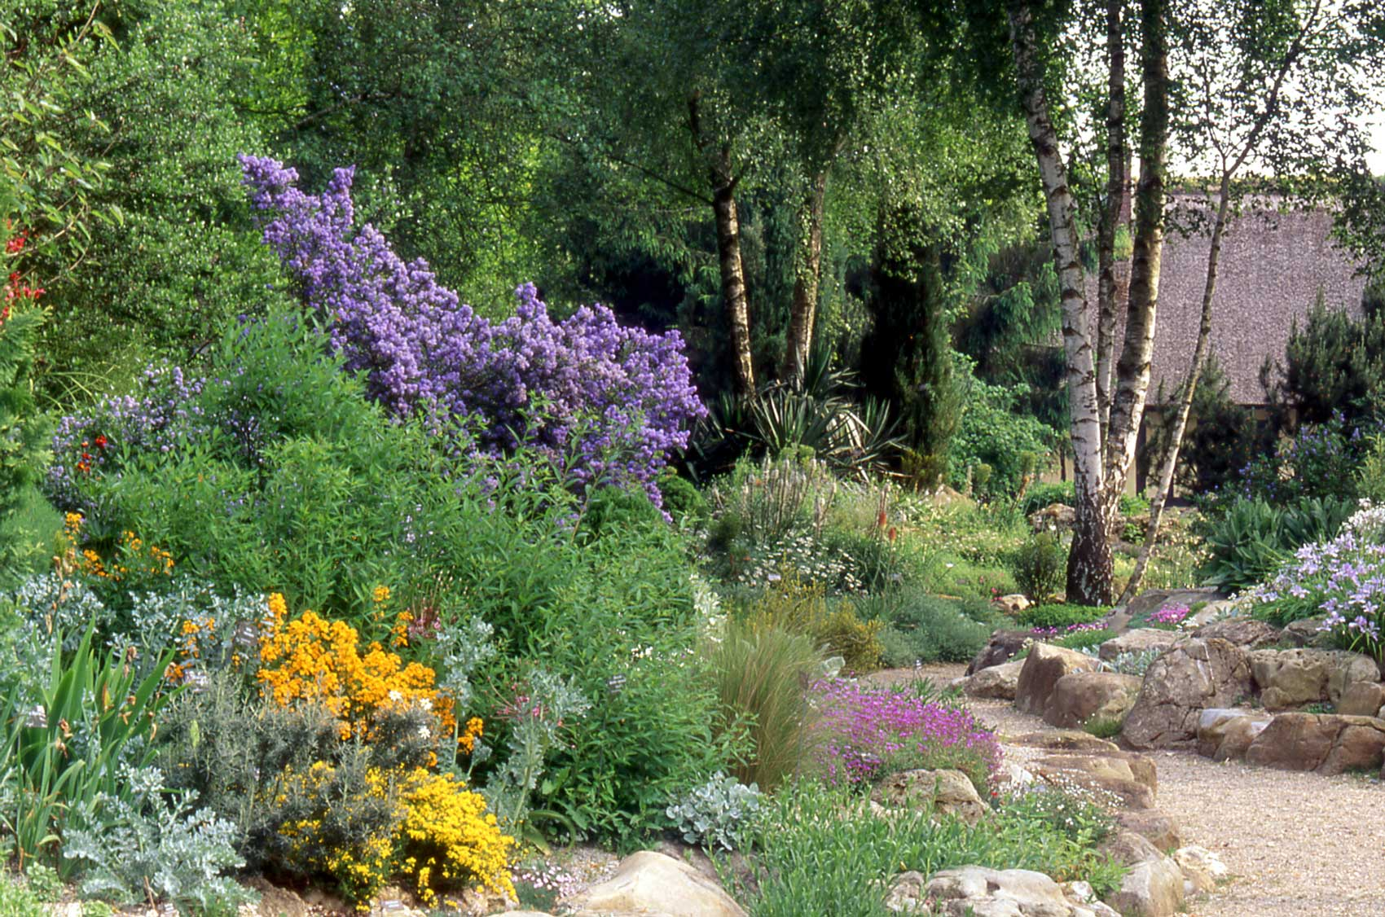
Notes:
El Clos du Coudray

Slide 55
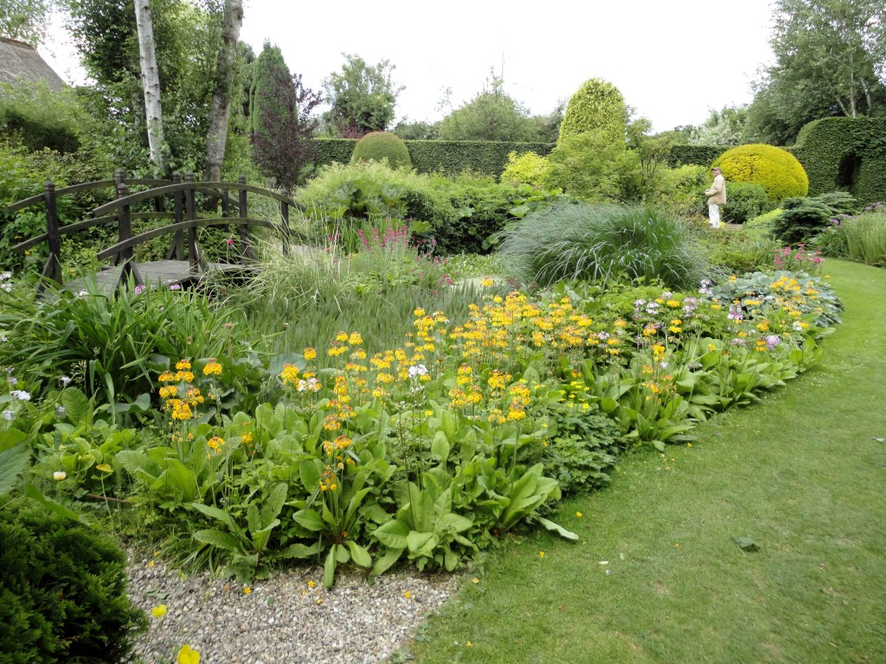
Notes:
El Clos du Coudray

Slide 56
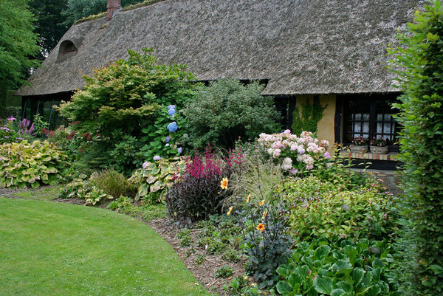
Notes:
El Clos du Coudray

Slide 57
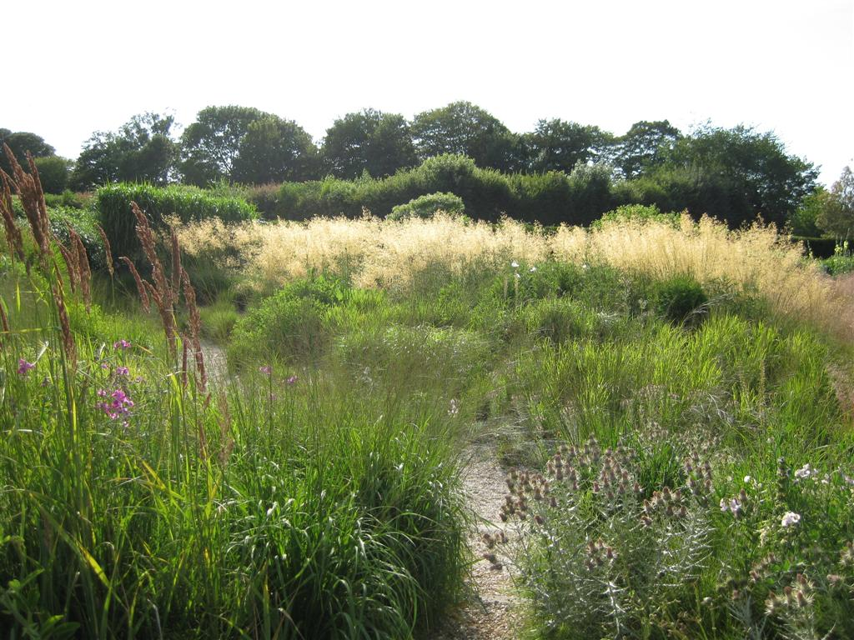
Notes:
El Clos du Coudray

Slide 58
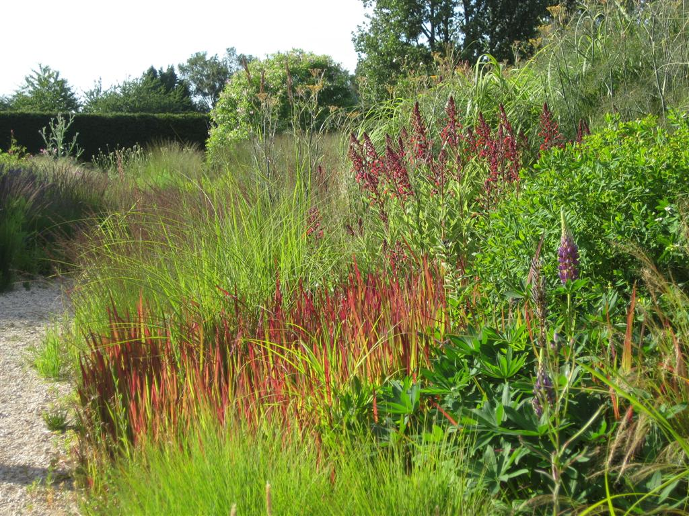

Slide 59
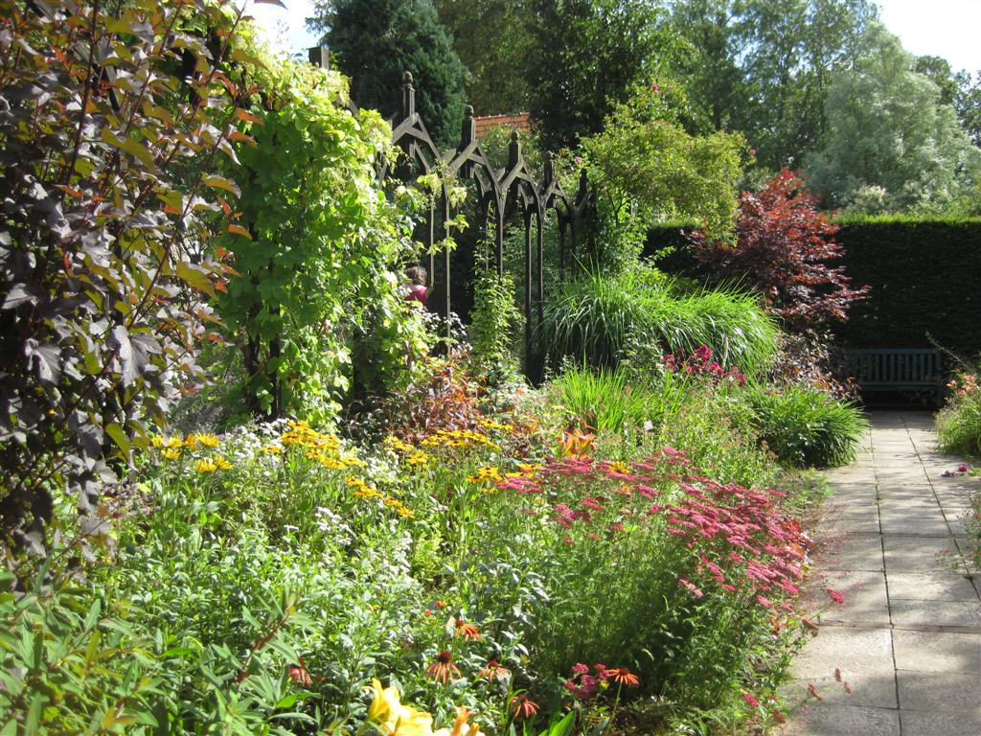
Notes:
El Clos du Coudray

Slide 60
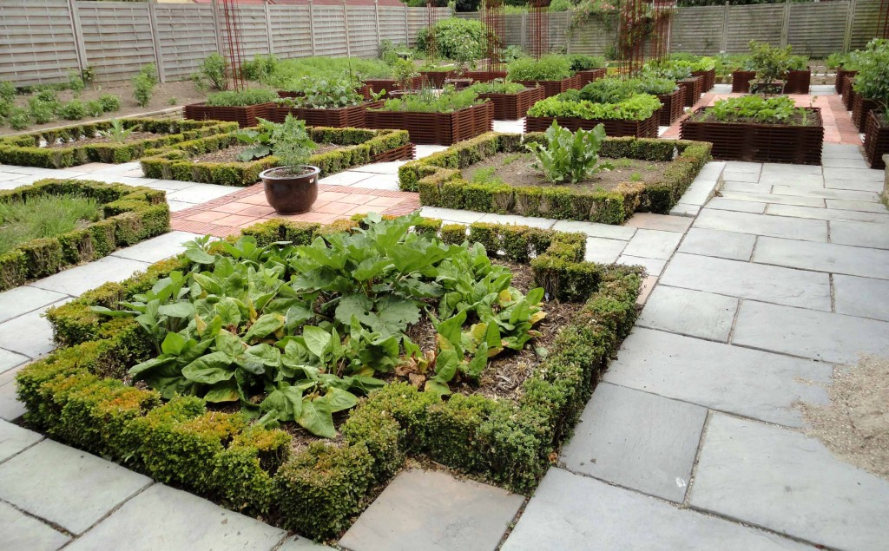
Notes:
El Clos du Coudray

Slide 61
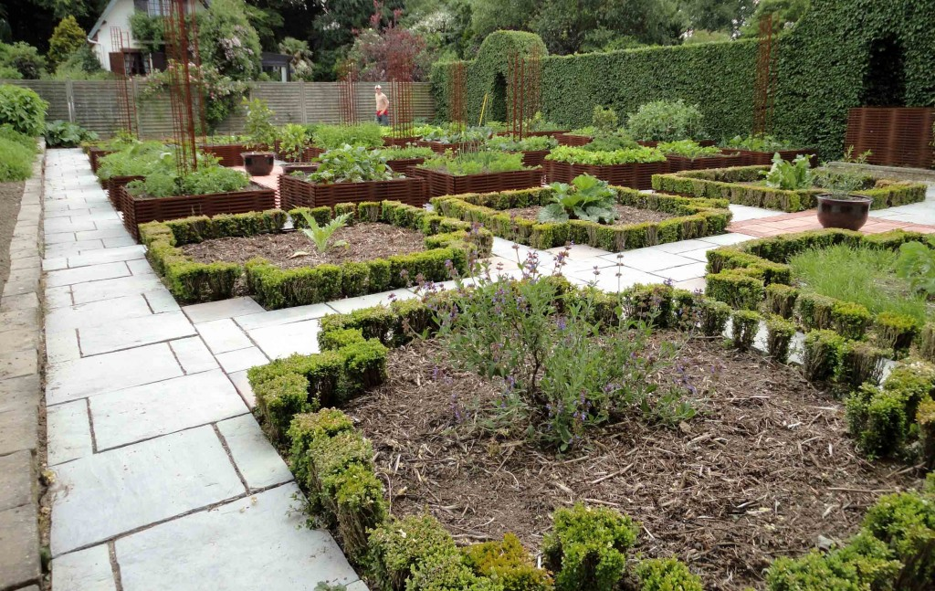
Notes:
El Clos du Coudray

Slide 62
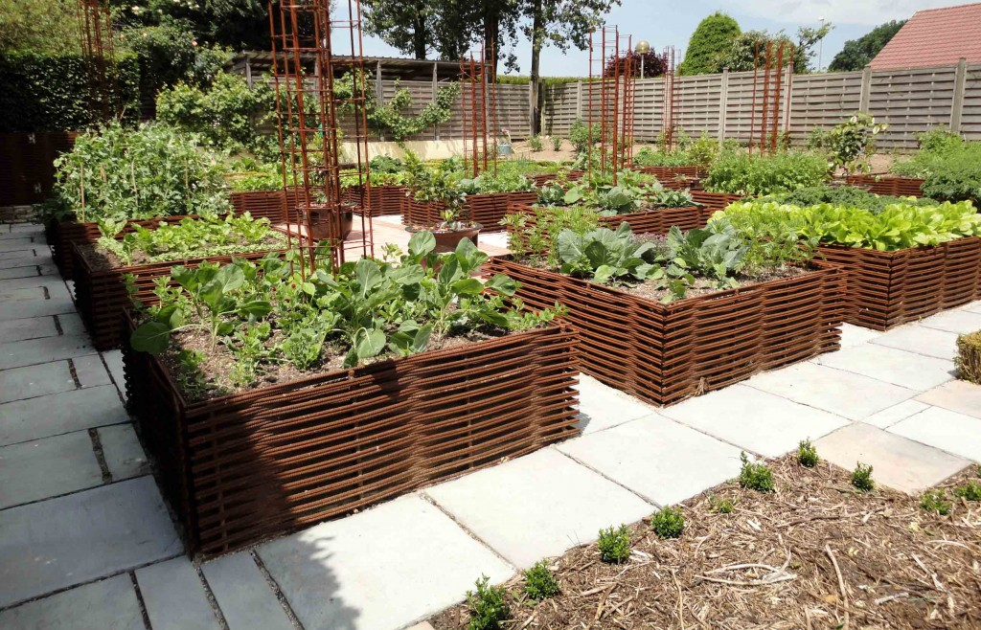
Notes:
El Clos du Coudray

Slide 63
Notes:
Clos_du_Coudray_grasses_

Slide 64

Notes:
Clos_du_Coudray_grasses_

Slide 65
Notes:
Clos_du_Coudray__

Slide 66

Notes:
Clos_du_Coudray

Slide 67

Notes:
Clos_du_Coudray

Slide 68

Notes:
Clos_du_Coudray

Slide 69
Le Clos de Peyronet.
El jardín fue hecho por tres generaciones de la familia Waterfield y, en efecto, un jardin inglés de Arts & Crafts transportados a la Costa Azul.
Algunas de las terrazas sobrevive que el jardín era un huerto de cítricos.
Tiene una pérgola elegante y la plantación de una excelente una escalera de sucesivos estanques de los cuales el último es el océano.

Slide 70
Su propietario, Guillermo Waterfield, es el último representante de los jardineros de los grandes ingleses de Menton.
Con una superficie de un acre, de forma aproximadamente cuadrada, la propiedad es un espacio cerrado, cerrado en el sur de la villa y rodeado de altos muros de piedra en tres lados.
La villa, con colores apagados, integrada en la vegetación, se caracteriza por una larga galería de columnas que la mitad está adornada por una hermosa y muy vieja glicina.
La otra mitad una terraza convertida, es un lugar muy animado en donde usted puede sentarse y charlar y tomar el té.

Slide 71
Por encima de esta galería, en la parte frontal, ligeramente fuera del centro cuelga un balcón que parece un palco.
La propiedad fue adquirida en 1912 por Derrick Waterfield, el abuelo de Guillermo, a la señora Troubridge.
La casa construida en 1897 tiene su jardín y huerto de olivos, higueras y limoneros.
Grandes palmeras Washingtonia filifera, Brahea armata, Phoenix canariensis y la venerable Nolina saludan al visitante a la entrada de la villa
A la muerte de los abuelos, hijo de dos, Humphrey, su tío y Antonio, el padre de Guillermo, heredó la propiedad.

Slide 72
El Clos du Peyronnet ahora es un lugar maravilloso que el orden no se opone a la fantasía.
Saturado de olores el jardín, el canto de los pájaros y la sensualidad, el Clos du Peyronnet vacila entre la exuberancia y la austeridad locamente y cuidadosamente calculado.. Singularidad final de Clos du Peyronnet entre los grandes jardines excepcionales de Menton es su suministro de agua en el verano sigue siendo dependiente de un colector construido bajo el Primer Imperio.

Slide 73
Durante el verano, el Clos du Peyronnet se convierte en un oasis al mismo tiempo de trabajo y Waterfield William oye el canto del agua que llena el tanque como el Menton oído ya en el siglo XIX.
Gracias a Dios, la tradición está a salvo.

Slide 74

Notes:
Le Clos de Peynoret.-

Slide 75

Notes:
Le Clos de Peyronet.

Slide 76

Notes:
Le Clos de Peyronet.

Slide 77

Notes:
Le Clos de Peyronet.Agave salmiana

Slide 78

Notes:
Le Clos de Peyronet.Agave salmiana

Slide 79

Notes:
Le Clos de Peyronet.

Slide 80

Notes:
Le Clos de Peyronet.

Slide 81

Notes:
Le Clos de Peyronet.- Budleia officinalis

Slide 82

Notes:
Le Clos de Peyronet.

Slide 83

Notes:
Le Clos de Peyronet.-Colección de garrafas
.-

Slide 84

Notes:
Le Clos de Peyronet.-Cyperus papyrus

Slide 85

Notes:
Le Clos de Peyronet.-Eje del jardin de agua

Slide 86

Notes:
Le Clos de Peyronet.

Slide 87

Notes:
Le Clos de Peyronet.-Narcisus spc.

Slide 88

Notes:
Le Clos de Peyronet.-Pergola

Slide 89

Notes:
Le Clos de Peyronet..-Philodendron selloum

Slide 90

Notes:
Le Clos de Peyronet.-Reinwarthia

Slide 91

Notes:
Le Clos de Peyronet.-Rhus heterophyllus

Slide 92

Notes:
Le Clos de Peyronet.-Strelitzia reginae

Slide 93

Notes:
Le Clos de Peyronet.-Strelitzia reginae

Slide 94

Notes:
Le Clos de Peyronet.-Terraza

Slide 95

Notes:
Le Clos de Peyronet.-Wigandia caracasana

Slide 96

Notes:
Le Clos de Peyronet.-

Slide 97

Notes:
Le Clos de Peyronet.-

Slide 98


Notes:
Le Clos de Peyronet.-Bambues

Slide 99


Notes:
Le Clos de Peyronet.-

Slide 100


Notes:
Le Clos de Peyronet.-Nolina recurvata y Podocarpus spec.

Slide 101


Notes:
Le Clos de Peyronet.-Wigandia caracasana y Glicina

Slide 102


Notes:
Le Clos de Peyronet.-Guillermo Waterfield

Slide 103


Slide 104

Notes:
Le Clos de Peyronet.

Slide 105

Notes:
Le Clos de Peyronet.

Slide 106


Notes:
Le Clos de Peyronet.

Slide 107


Notes:
Le Clos de Peyronet.-

Slide 108


Notes:
Le Clos de Peyronet.

Slide 109
Commanderie d´Arville
La Comandancia de los Caballeros Templarios Arville se encuentra en el departamento de Loir-et-Cher a unos 30 km al norte de Vendome , en la ciudad de Arville .
La capilla data del siglo ^{XII} y la medición de 32.10 metros de eslora y 9,60 metros.
Tiene hermosas ventanas de arco y un portal de doble arquivolta arcos y una campana.
El estilo interior es cisterciense , muy limpio.
Uno puede notar la presencia de dos entradas: una estaba prevista para los fieles y el otro para los templarios que se puede acceder a través de la casa.

Slide 110


Slide 111

Notes:
Commanderie d´Arville

Slide 112

Notes:
Commanderie d´Arville

Slide 113
Chateau de la Roche-Jagu
El Chateau de la Roche-Jagu es una fortaleza que fue construida en el siglo ^{XV} y restaurada en 1968.
Se encuentra en el territorio del municipio de Ploëzal en Cotes d'Armor, Bretaña , Francia .
Su ubicación en la parte superior de la margen izquierda del Trieux que es muy fuerte, permite una vista excepcional del paisaje y, sobre todo en el río se utiliza para supervisar.

Slide 114
El monumento que le pertenece desde 1958, actualmente está gestionado por el Consejo General de Côtes d'Armor , que organiza visitas y frecuentes exposiciones temáticas y eventos culturales.
En el verano de 2006, la exposición se refería a la de la planta del lino , que ha sido durante mucho tiempo cultivado y procesado en Gran Bretaña.
Sus jardines son jornadas de puertas abiertas, talleres y guiada se organizan también.
Ellos están etiquetados como " Jardín Notable ".
Es objeto de una clasificación como monumentos históricos desde junio 1930 .

Slide 115

Notes:
Cotes_d_Armor_Roche_

Slide 116

Notes:
Cotes_d_Armor_Roche_

Slide 117

Notes:
Cotes_d_Armor_Roche_

Slide 118

Notes:
Cotes_d_Armor_Roche_

Slide 119

Notes:
Cotes_d_Armor_Roche_

Slide 120


Notes:
Castillo y sus jardines

